Slide 1
Weekend
Du 22 au 24 aout 2025

Slide 2
Rendez-vous à Caen

Slide 3
Comment s’y rendre ?
En vélo
En voiture
En car (le prix du car est pris en charge
intégralement par le CCT)

Slide 4
Le vendredi
Remise des clés à partir de 16h00 et installation dans votre chambre
Le repas du vendredi soir est libre

Slide 5
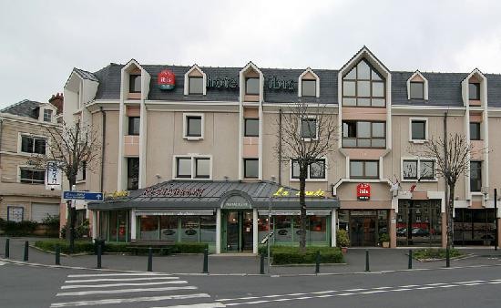
Hotel ibis port de Plaisance

Slide 6
Le hall d’entrée

Slide 7
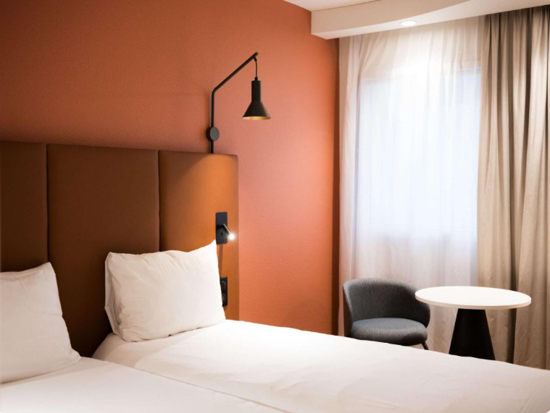
les chambres

Slide 8
Un peu de sport

Slide 9
Voisinage de notre hôtel

Slide 10
Le port de plaisance

Slide 11
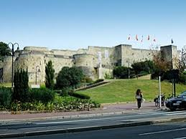
Le Chateau

Slide 12
Le quartier du Vaugueux

Slide 15
Le samedi
Destination
Petite Suisse Normande

Slide 17
3 Parcours : 65 KM 100 KM 160 KM

Slide 18
Le 65 km D+ = 608m

Slide 19
Le 100 km D+ = 1120m

Slide 20
Le 160 km D+ = 2013m

Slide 21
Samedi accompagnants

Slide 22
Le matin
Départ en car pour Arromanches
Visite du cinéma 360°
Visite du musée du débarquement

Slide 24
L’après-midi
Repas du midi libre à Arromanches
Départ en car pour la visite du cimetière Américain de Colleville-sur-Mer
Retour à l’hôtel

Slide 26
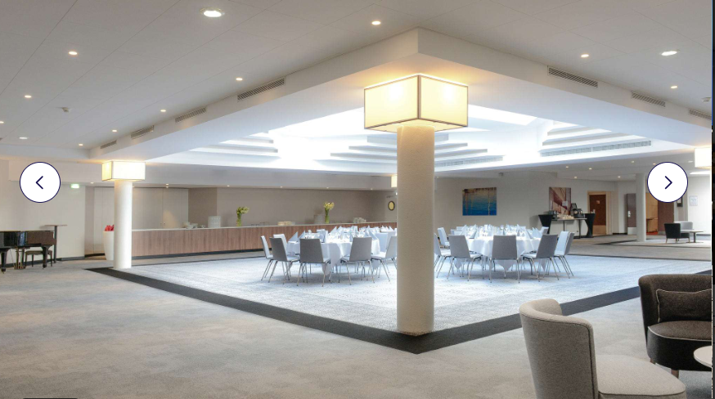
Repas du soir à l 'hotel

Slide 27
Le dimanche
Ballade surprise avec apéro
Repas 14h00 à l’hôtel
Départ du car à 16h00

Slide 28
TARIF POUR LE WEEKEND
250,00 euros

Slide 29
Inclus
Le car aller retour + déplacement le samedi et dimanche pour accompagnants.
Deux nuits en chambre double avec petits déjeuners.
Le ravito du samedi pour les cyclistes
Le repas du samedi soir.
Le repas du dimanche midi (14h00).

Slide 30
Non-Inclus
Le repas du vendredi soir
Le repas du samedi midi pour les accompagnants
Les entrées aux musées (facultatives)

Slide 31
MERCI
Les organisateurs

